Slide 1
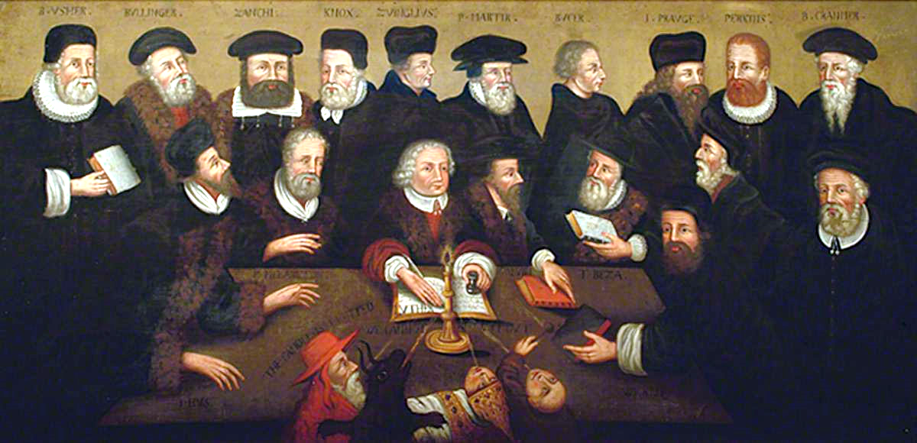
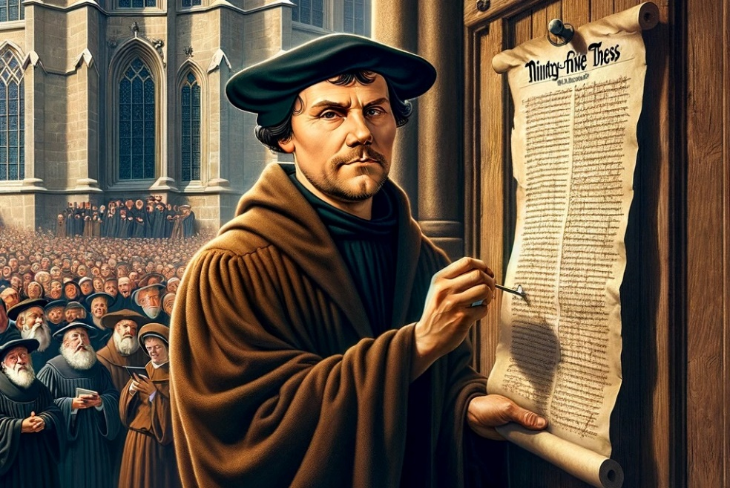
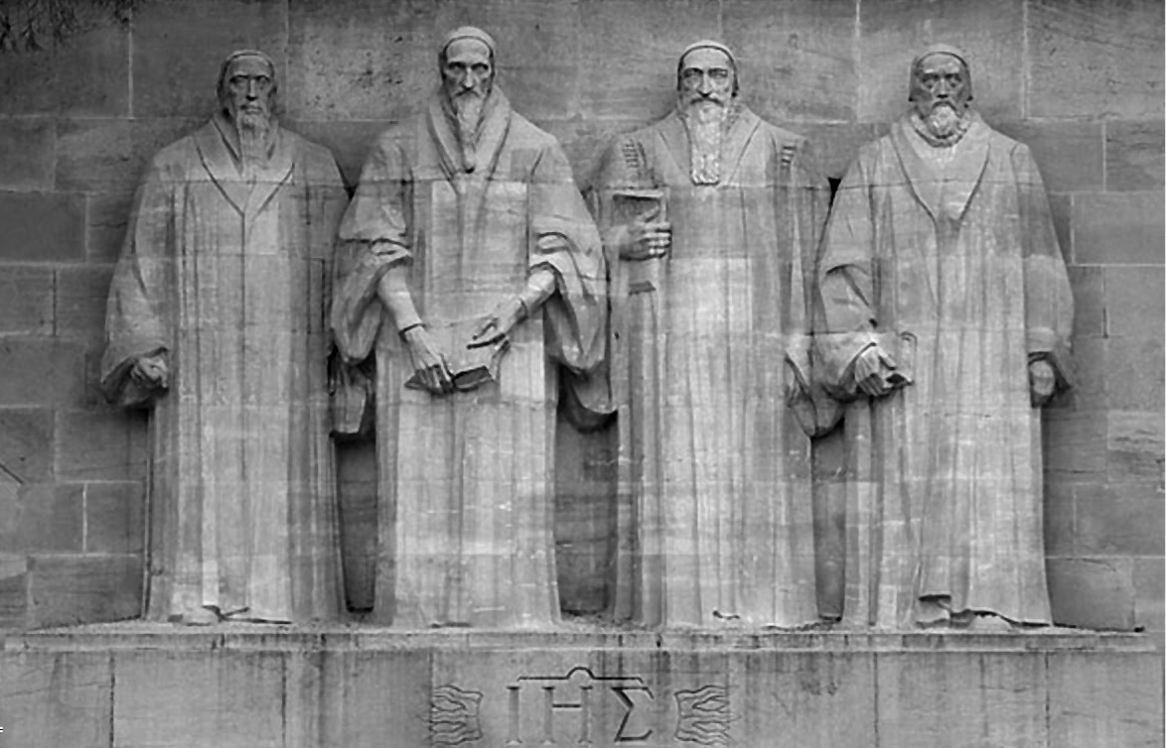
जतिसुकै कठिन परिस्थितिमा पनि निष्‍ठामा अडिग
मे ४,२०२४को निम्ति अध्याय ५

Slide 2


“"तपाईँका वचनहरू मेरो हृदयमा सजाइ राखेको छु ताकि तपाईँको विरुद्धमा म पाप नगरूँ।" भजन ११९:११ रूपान्तरित।”

Slide 3

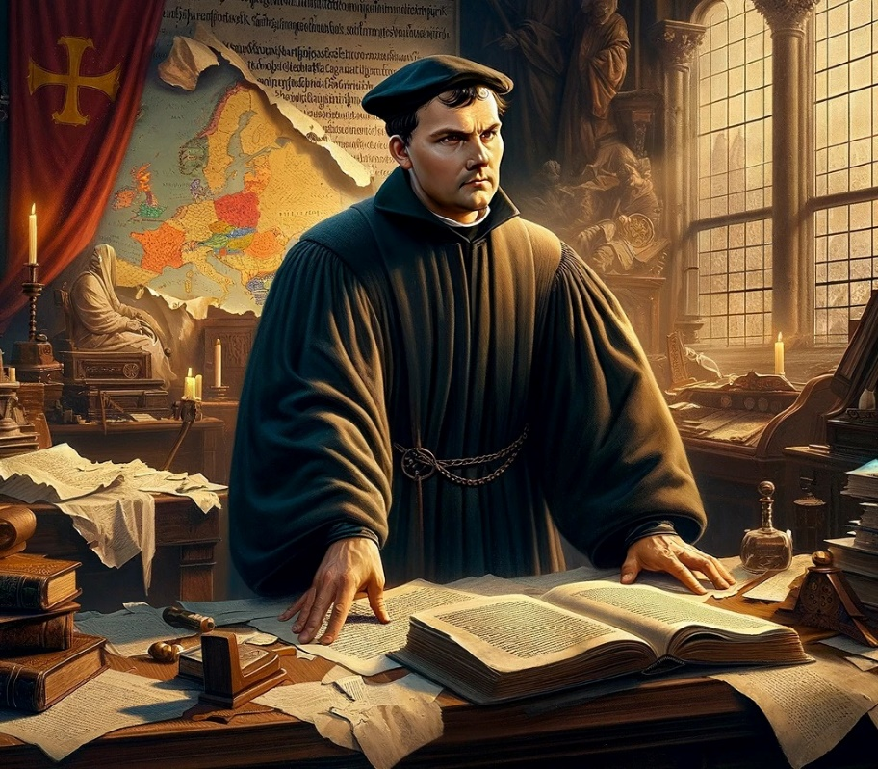








वाइक्लिफले दुई सय वर्ष अघि सुरु गरेका काम १६ शताब्दीमा सम्पन्न हुन थालेको थियो। "सुधारवादीका तारा" इसाई क्षेत्रमा चम्किँदै थियो। बाइबलीय ज्ञानमा हुनुपर्ने सुधारबादी शोभा बढ्‍न थालेको थियो।
इसाई सुधारवादमा पाँच मौलिक विषयवस्तुमा आधारित थियो:
सोला स्क्रिप्च्युरा (बाइबल मात्र)
सोला ग्राशिया (अनुग्रह मात्र)
सोला फाइछ (विश्‍वास मात्र भए पुग्छ)
सोलुस क्रिष्टुस (येशू ख्रीष्टले मात्र)
सोला स्क्रिप्च्युरा र सोली देव ग्लोरिया
विश्‍वासबो जग:
  सोला ग्राशिया/सोला फाइट/
  प्रत्येक मानिसलाई बाइबल उपलब्ध
  बाइबलको व्याख्या बाइबलले नै गर्दछ
मुक्तिको जग
  सोला ग्राशिया/सोला फाइट/सोलुस क्रिस्टस
  अनुग्रहमा बढ्नु

Slide 4

मुक्तिको जग वा आधारशीला

Slide 5

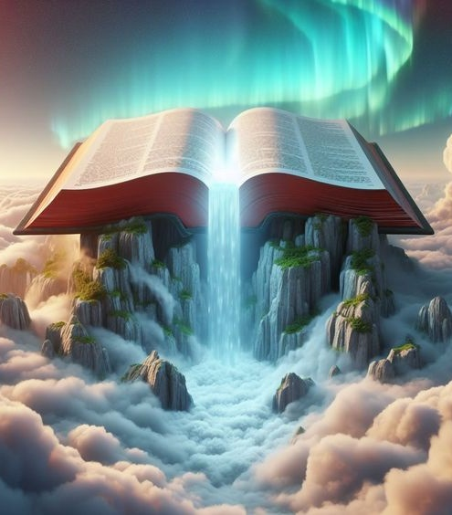
सोला स्कृप्च्युरा /सोली देव ग्लोरिया
“"जब मकहाँ तपाईँका वचनहरू आए तब मैले तिनीहरूलाई खाएँ; तिनीहरूले मेरो हृदय खुशीले भरियो र मलाई आनन्द आयो, किनभने तपाईँ परमप्रभु सनातन सर्वशक्तिमान परमेश्‍वरको नाउँ मेरो हृदयमा सजाइ राखेको छु वा बोकिरहेको छु।" यर्मिया १५:१६।
सोर्‍हौँ शताब्धीका सुधारवादी इसाईहरूले विश्‍वलाई नै परिवर्तन गरेका थिए। तर आफूहरूमा केही विशेषता छैन भनेर तिनीहरूले किटानी गरेका थिए। तिनीहरू परमेश्‍वरले परिवर्तन गर्नुभएका जनहरू थिए। त्यसैकारण, तिनीहरूले यो घोषणा गरेका थिए: "परमेश्‍वरको मात्र महिमा र जय होस्।"
तिनीहरूले त्यो परिवर्तनलाई कसरी कार्यान्वयन गर्न थालेका थिए? तिनीहरूले परमेश्‍वरको वचन अध्ययन गर्दा त्यसले तिनीहरूमा आश्‍चर्यका कामहरू भएका थिए।.
बाइबलले तिनीहरूलाई के गरे त, र हामीलाई पनि के गर्न सक्छ?
यो विश्‍वास वा आस्थाको आधारशीला हो
परमेश्‍वरका प्रतिज्ञाहरूलाई विश्‍वास गर्दा हाम्रा विश्‍वास र साहसको पुन:नविकरण हुन्छ
यसका पातहरू जीवनको रूखका पातहरू जस्तै हो
आशा, आत्मिक ज्योति र आनन्दले प्रज्वलित हुन्छ
यसले हाम्रो जीवनलाई कुन दिशामा जानुपर्छ सो देखाउँछ, हामीलाई बल, ज्ञानबुद्धि र निश्चयता दिन्छ
हाम्रा शारीरिक, मानसिक, भावनात्मक र आत्मिक जीवनमा अमन चैन ल्याउँदछ
तिनीहरू रहेका युग अन्धकारमय थियो। तर तिनीहरूमा बाइबलीय ज्ञानले भरिएको कारण त्यसको शिक्षा अनुसार विश्‍वासमा अडिग हुन आफ्नो ज्यान दिन पनि तयार थिए। के आज पनि तपाईँको जीवन बाइबलले भरिएको छ?

Slide 6

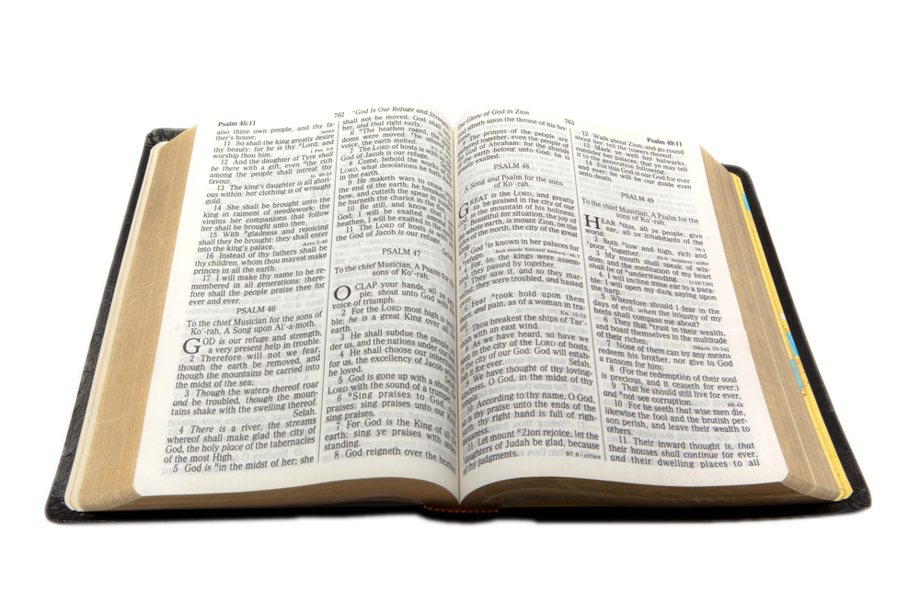
सबैका निम्ति बाइबल उपलब्ध गराइन्छ
“" तर प्रभुको वचन बढ्‌दै र फैलिँदैगयो।" प्रेरित 12:24।
ल्याटिन भाषामा वाइक्लिफले अङ्ग्रेजीमा अनुवाद गरेको बाइबललाई विलियम टिन्डेल (१४९४-१५३६)मा सच्याएका थिए। उनले सुरुका भाषाहरूबाट सिधै अनुवाद गरेका थिए। उनले नयाँ करारलाई ग्रीक भाषाबाट अङ्ग्रेजीमा अनुवाद गरेका थिए।
माइल कभरदेलले टिन्डेलका कामलाई निरन्तरता दिएर हिब्रू भाषाबाट पुरानो करार अनुवाद गरे। त्यसको फलस्वरूप सन १५३५मा पहिलो पल्ट अङ्ग्रेजीमा बाइबल छापिएको थियो।
सन १६११मा छापिएको किङ्ग जेम्स भर्जन अङ्ग्रेजी पाठकहरूका बिचमा धेरै लोकप्रिय भयो। टिन्डेल, कभरडेल र अरू विद्वानहरूले किङ्ग जेम्स भर्जन बाइबलले करोडौँ मानिसहरूमा परमेश्‍वरको वचनको प्रवाह भयो।
रोटरडामको दार्सनिक विद्वानले सुधारवादी इसाई धर्मलाई खुलेआमा तरिकाले स्वीकार नगरेतापनि उनले ग्रीक भाषामा नयाँ करार छापेका थिए। त्यसले गर्दा सुधारवादी इसाईहरूले त्यस भाषाको बाइबलबाट लोकको भाषामा अनुवाद गर्न ठुलो सहयोग मिलेको थियो।

Slide 7
प्रत्येकको निम्ति बाइबल उपलब्ध गराइ
एको
जब अङ्ग्रेजी भाषामा बाइबल तयार गरिन्दै थियो र छाप्दै थिए, सुधारवादीहरूले बाइबललाई स्थानीय भाषामा अनुवाद गर्न थाले। त्यसबेला युरोपका बासिन्दा र नयाँ संसार वा अमेरिकाका बासिन्दाहरूले पनि बाइबल पढ्न पाएका थिए।
मार्टिन लुथर।
जर्मन भाषामा (१५३४)
पियर रोबर्ट ओलिभेटान
फ्रेन्च भाषामा (१५३५)
क्रालिस बाइबल
चेकोस्लाभिकियाको भाषामा (१५७९)
योनास ब्रेट्कुनास
लिथुनिया (1579)
डालमेटिन
स्लोभिनियन भाषामा (१५८४)
गिभानी डियोडाटी
इटालियन भाषामा (१६०७)
याओ फरियारा ड आलमिडा पोर्चिगिज भाषामा (१६९१)
ब्रेस्ट बाइबल
पोल्याण्डको भाषामा (१५६३)
क्यासियोडोरो ट रिना
स्पानिश भाषामा (१५६९)

Slide 8

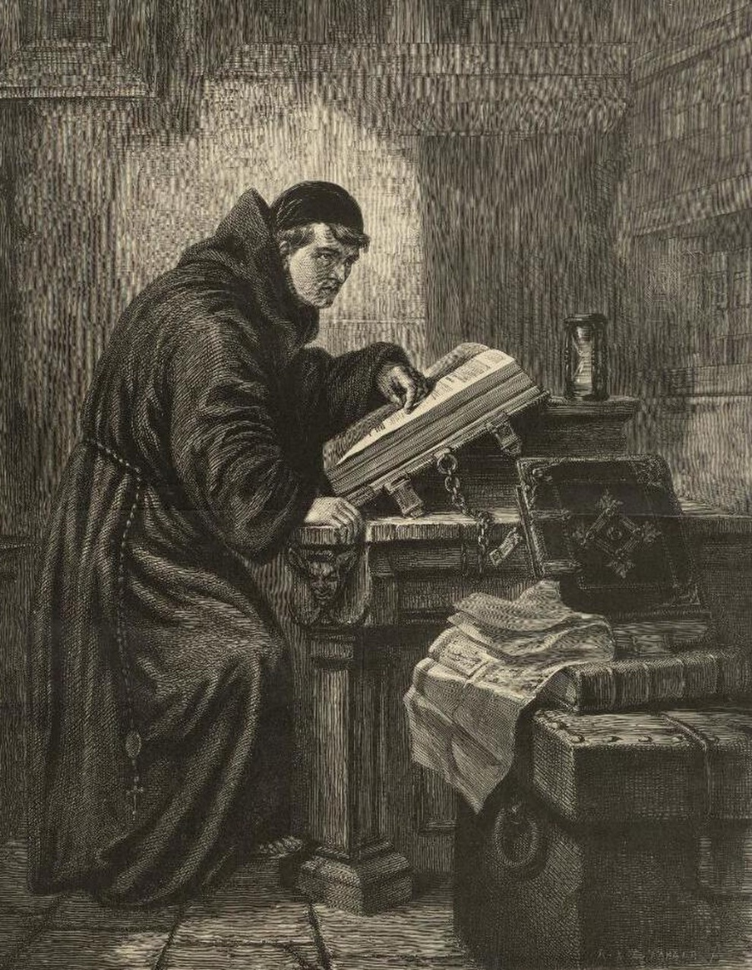
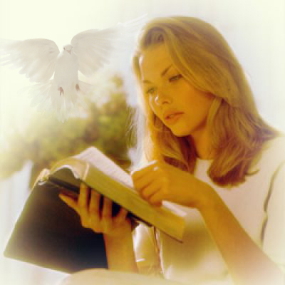
बाइबलको व्याख्या
“" सर्वप्रथम तिमीहरूले यो बुझ्‍नुपर्दछ, कि पवित्र धर्मशास्‍त्रको कुनै अगमवाणी व्‍यक्तिगत व्‍याख्‍याको विषय होइन न त अगमवक्ताको आफ्नै व्याख्याले।" 2 पत्रुस 1:20
जब रोमन क्याथोलिक चर्चका फादर मार्टिन लुथरले पूरै बाइबल पढे तब उनको जीवन परिवर्तन भएको थियो।
जब उनले बाइबलका पानाहरू पल्टाउन थाले तब उनको दिमागमा उच्च शक्तिले चम्काइरहेको उनले महसुस गरे। सुसमाचार जीवित र प्रभावकारी भए। रोमन क्याथोलिकका अन्धकार परम्परा र विधिहरू उनको दिमागबाट बिलाउन थाले। ख्रीष्टको अनुग्रह उनमा बिउँतिन थाल्यो। कुन शक्तिले उनको दिमागमा आत्मज्ञान चम्काइरहेको थियो?
बाइबललाई व्याख्या गर्ने अधिकार केवल पवित्र आत्मामा मात्र छ। उहाँले बाइबलमा भएका सत्यहरू उनलाई प्रकट गरिरहेको थियो। त्यही पवित्र आत्मा हामीलाई पनि प्रदान गरिएको छ ताकि हामीले पनि बाइबललाई बुझ्न सकौँ! (यूहन्ना १४:२६;१६:१३)।
आधिकारिक चर्च वा रोमन क्याथोलिक चर्चले मानेको परम्परा र विधिहरूसँग बाइबलमा भए सत्यहरूको तालमेल छैन भनेर लुथरले निश्‍कर्ष निकाले। आस्था वा विश्‍वासकको नीति र बाइबलले सिकाएका व्यवहारलाई वा आचरण केवल पवित्र आत्माले मात्रै प्रकट गर्न सक्नुहुन्छ।

Slide 9

“"पवित्र आत्माको निरन्तर उपस्थिति र सहयोगबिना परमेश्वरको वचनबाट प्रचार गर्नु बेकारको हुन्छ। दिव्य सत्यको प्रभावकारी गुरु केवल पवित्र आत्मा मात्र हो। जब पवित्र आत्मासँग मिलेर सत्यलाई हृदयदेखि प्यारो मानेर सिकायो भने श्रोताको विवेकमा असर पार्न सक्छ र उसको जीवन परिवर्तन हुन सक्छ। बाइबलको अक्षरस प्रस्तुति बढो कुशलतापूर्वक मैहुँ भन्ने बाइबलका विद्वान, पास्टर वा गुरुले सिकाउला, उसलाई बाइबल कण्ठै होला, बाइबलमा भएका नीतिनिर्देशन र प्रतिज्ञाहरूप्रति परिचित होलान् तर पवित्र आत्माको सहयोगले मानव हृदयमा सत्यलाई काम गर्न दिएन भने कोही पनि चट्टानरूपि येशूको पाऊमा बज्रिएर उसको जीवन छियाछिया हुनेछैन ताकि उहाँले नै उहाँको ढाँचामा उसलाई ढालियून्।"
एलेन जी॰ ह्वाइट, द डिजाएर अभ एजेज, ६ ७१।

Slide 10

मुक्तिको जग वा आधारशीला

Slide 11

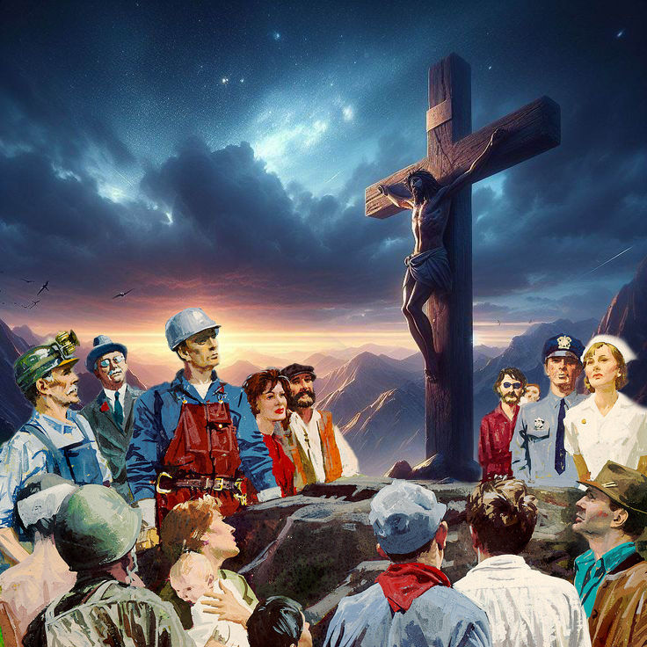
सोला ग्राशिया/सोला फाइट/सोलुस क्रिस्टस
“"किनभने अनुग्रहबाट तिमीहरूमा भएका विश्‍वासद्वारा तिमीहरूले उद्धार पाएका छौ– र यो तिमीहरू आफैबाट होइन, यो त परमेश्‍वरको वरदान हो–" एफिसी २:८।
एफिसी २:८मा तीन मौलिक सत्यहरू देखापर्छन्।
हामीहरू अनुग्रहबाट मात्रै मुक्ति पाउँछौँ
अनुग्रहको उपलब्धी केवल विश्‍वासद्वारा मात्रै
यो परमेश्वरको बरदान, उहाँको पुत्रको उपहार: ख्रीष्टद्वारा मात्रै
हाम्रो पापको कारण हामी अनन्त मृत्युको दण्डमा सहभागी हुन्छौँ (रोमी ६:२३)। तर परमेश्वरले हामीलाई हाम्रो पापको ऋणबाट मुक्त हुन उपाय रच्नुभएको छ ताकि हामीले अनन्त जीवन पाऔँ (रोमी ६:२३)।
परमेश्वरले नै हाम्रो ऋण किन चुक्ता गर्नुपर्‍यो? किनभने हामीले हाम्रो कुनै धर्मकर्म, पुण्य काम आदिद्वारा हाम्रो पापको मोल तिर्न सक्दैनौँ (भजन ४९:८;एफिसी २:९)।
जब येशू ख्रीष्ट मात्रै मुक्तिको स्रोत हुनुहुन्छ भनेर मार्टिन लुथरले पत्ता लगाए तब उनले त्यस सत्यलाई प्रचार गर्न थाले। शत्रु सैतानको छलले हजारौँलाई सिक्रीले बाँधेको थियो। मार्टिन लुथरका प्रवचन सुनेर तिनीहरू परिवर्तन भए।
यद्यपि मुक्ति नि:शुल्क छ, यसको लागत असीम थियो, र सबैका लागि पर्याप्त थियो (यूहन्ना ३:१६; रोमी ८:३२)।

Slide 12


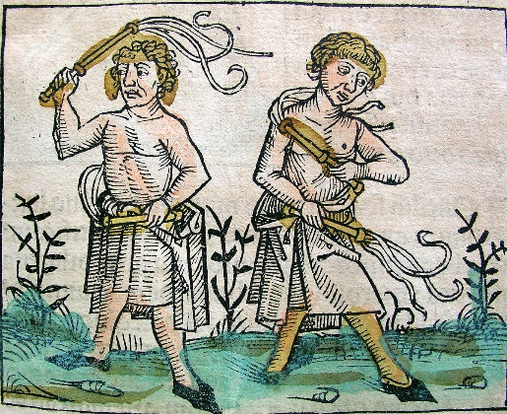
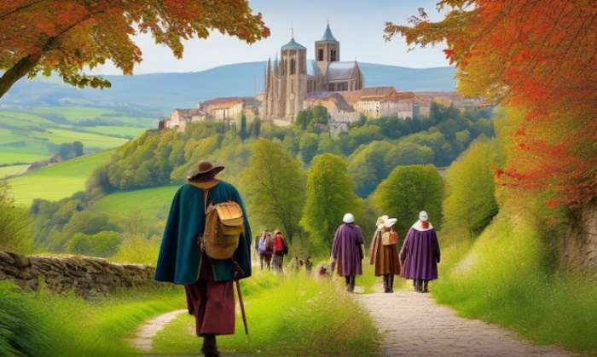
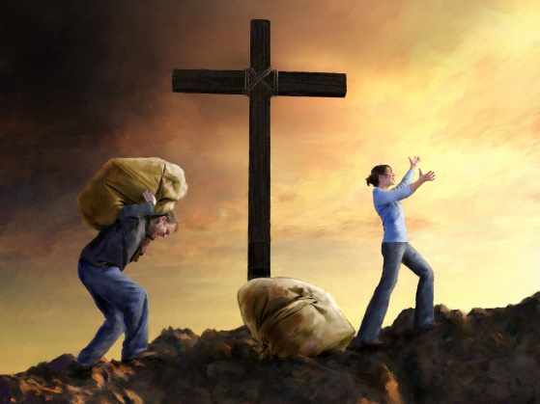
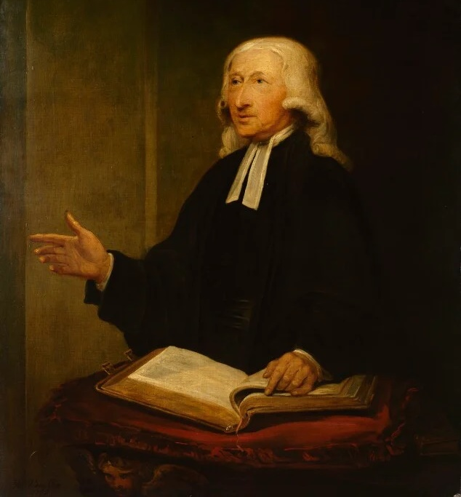
अनुग्रहमा बढ्नु
“"तर हाम्रा प्रभु येशू ख्रीष्टको अनुग्रह र ज्ञानमा बढ्दै जाओ। अहिले र सदाकालमा उहाँकै महिमा होस्! आमेन।" २ पत्रुस ३:१८।
मध्यकालिन युगमा मुक्ति मानिसहरूले आर्जन गर्न सक्छन् भनेर सोचेका थिए। तिनीहरूका पूर्खाले पनि त्यही उपायहरू अपनाएका थिए। ती उपायहरूमा दिन दिनै क्याथोलिक चर्चमा गएर प्रभुभोज खाने, पोपले निकालेका विभिन्न नीतिनिर्देशहरू पालन गर्ने, आफ्नो शरीरलाई पिटेर शारीरिक कष्ट दिएर, तिर्थयात्रा आदि।
तिनीहरूले जतिसुकै कठोर धर्मकर्म गरेतापनि त्यो कहिल्यै पनि पर्याप्‍त नभएको तिनीहरूले सोच्दथे। जब तिनीहरूले ख्रीष्टको अनुग्रहलाई पत्ता लगाए तब तिनीहरू वास्तविक रूपमै आफ्नो धर्मकर्मबाट स्वतन्त्र भएको महसुस गरे।
के तिनीहरूले अनुभव गरेका स्वतन्त्रताले परमेश्वरका दश आज्ञालाई छि:छि: गरे त वा आज्ञा पालन गरे?
जोन वेस्ली (१७०३÷१७९१) मेथोडिस्ट अभियानका संस्थापकहरूमा एक थि। उनले मार्टिन लुथरले रोमीको पुस्तकको परिचय पढे। त्यसमा उनले नयाँ विश्‍वास भेट्टाए र अनुग्रहमा बढ्न प्रयास गरे।
अनुग्रहबाट मुक्ति पाउँछ भनेर ज्ञान उनले पाएपछि दश आज्ञालाई उनले तिरस्कार गरेनन्। तर दश आज्ञालाई ध्यान दिएर अध्यया गर्न थाले। उनको जीवन येशूले अपेक्षा गर्नुभएको अनुसार अझ तालमेल होस् भनेर दश आज्ञालाई केलाएर अध्ययन गर्न थाले।

Slide 13

“"सुधारवादी इसाईहरूले महान् नीतिलाई कायम गरेका थिए। त्यही नीति वाल्डेनसिस, वाइक्लिफ, जोन हस, लुथर, ज्विग्ली र तिनीहरूसँग मिलोमत्तोमा लाग्नेहरूले पनि अपनाएका थिए। त्यो नीति थियो बाइबल अकाट्य वा अचुक आधिकारिक पुस्तक हो। यसमा विश्‍वासका नीतिहरू छन् र तिनीहरूलाई कसरी कार्यान्वयन गर्ने भनेर सिकाउँदछ। ती सुधारवादीहरूले पोपहरू, धार्मिक सभासद्, फादर र राजाहरूका अधिकारलाई ठाडै अस्वीकार गरे किनकि तिनीहरूले धर्मको नाउँमा मानिसहरूका विवेकलाई बन्धक बनाएका थिए। ती सुधारवादी इसाईहरूले बाइबललाई नै तिनीहरूका अख्‍तियार मानेका थिए। सबै शिक्षादीक्षाहरू बाइबल सम्मत हुनुपर्ने तिनीहरूले दावी गरेका थिए। धर्मको नाउँमा रोमन क्याथोलिक चर्चले तिनीहरूलाई यातना दिएर जिउँदै जलाइ दिएतापनि परमेश्वर र उहाँका वचनमाथि निष्ठावान भएका थिए। लाटिमोर र उनका सँगीहरूका आवाजलाई चुपचाप गराउन तिनीहरूलाई जिउँदै खम्बामा रोमन क्योथोलिक चर्चका गुरुहरूले जलाइरहेको बेलामा "साहसिलो होऊ," भनेर लाटिमोरले उत्साह दिएका थिए। 'आजको दिनमा हामीले परमेश्वरको अनुग्रहले बिलायतमा मैन बत्ती बाल्नेछौँ, जन कहिल्यै पनि निभ्ने छैन भनेर म विश्‍वास गर्दछु' उनले थपे।÷वर्कस अभ ह्यु लाटिमोर÷१॰८।
एलेन जी॰ ह्वाइट, द ग्रेट कन्त्रोभर्सी, पृ॰ २४९।

